Slide 1
LUYỆN TẬP CHUNG
Bài 9:

Slide 2
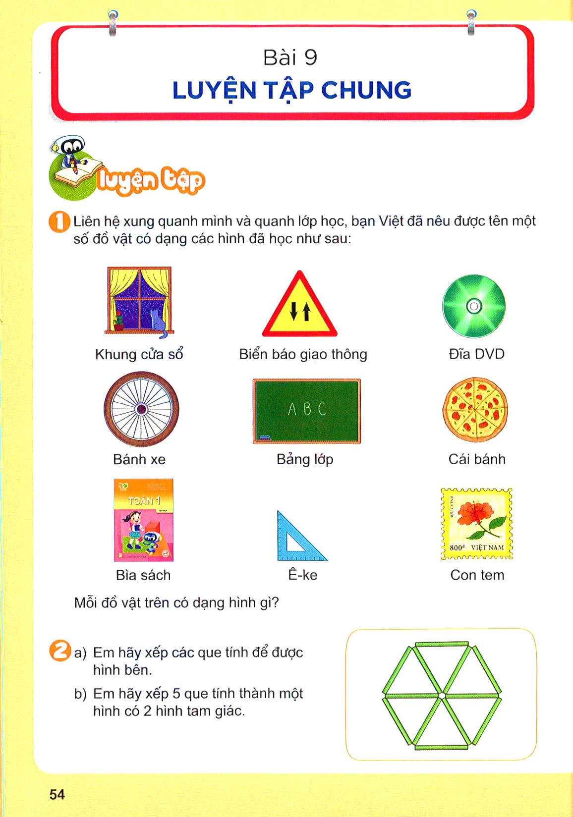

Slide 3
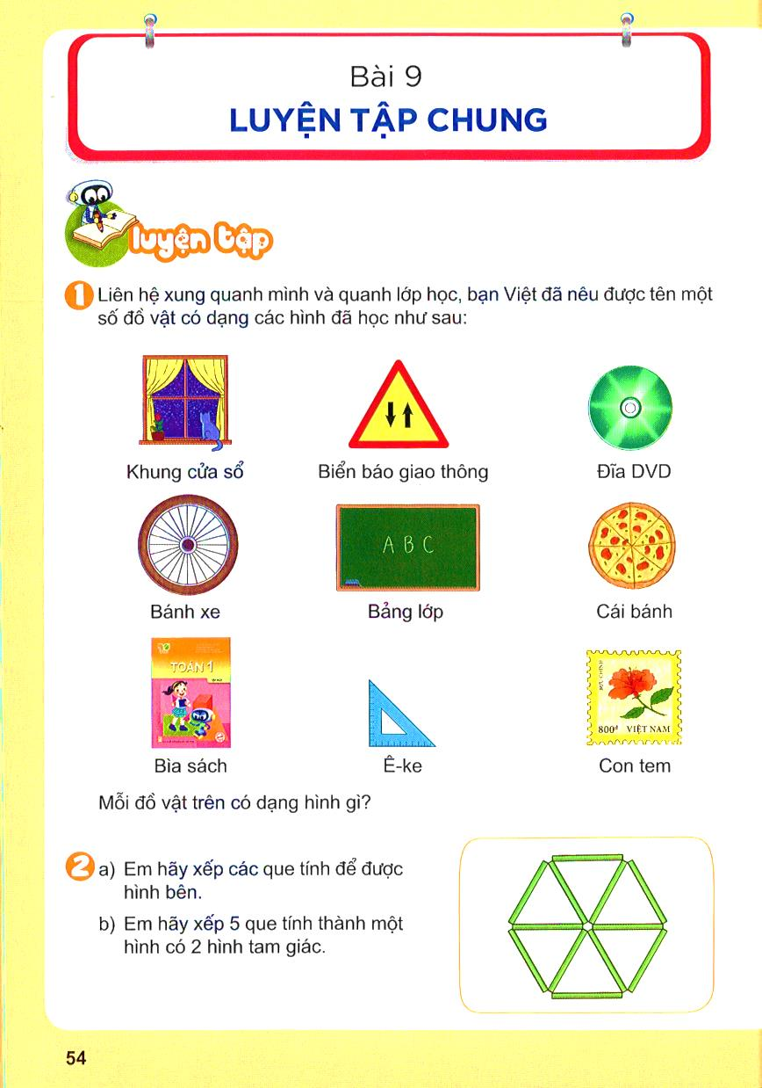
2.
a) Em hãy sắp xếp các que tính để được hình bên.

Slide 4
2.
b) Em hãy xếp 5 que tính thành một hình có 2 hình tam giác.

Slide 5
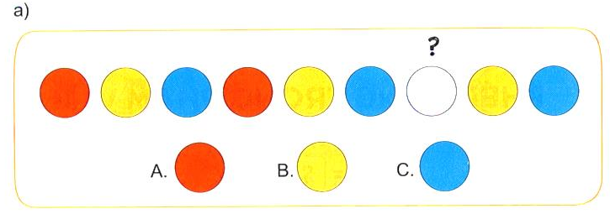
3.
Hình thích hợp đặt vào dấu “ ?” là hình nào?

Slide 6
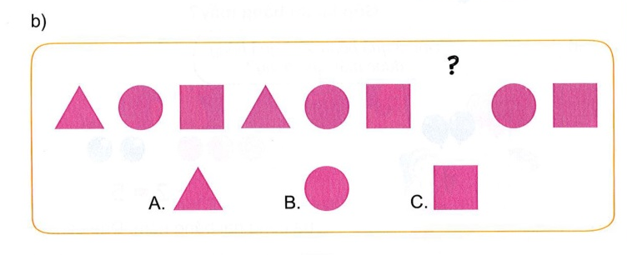
3.
Hình thích hợp đặt vào dấu “ ?” là hình nào?

Slide 7
4.
Với các miếng bìa hình tam giác:
Bạn Mai ghép thành hình sau:
4
5
2
1
3
6
Hỏi bạn Mai đã dùng bao nhiêu miếng bìa hình tam giác để ghép được hình trên?

Slide 8
